Slide 1
FRANSA’DA
YATIRIM IMKANLARI
_____
Cécile LAVIGNE
25.03.2019
TAYSAD

Slide 2
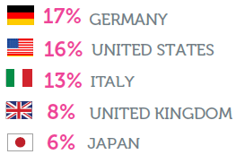
ULUSLARARASI YATIRIM İÇİN ÖNDE GELEN ADRES
Euro bölgesinin en geniş 2. pazarı
Avrupa’nın başlıca 2. DYY noktası
Endüstriyel projelerde Avrupa’daki 1. adres
Fransa merkezli 25.000 şirket;
2 milyonluk istihdam yaratıyor,
Fransa GSYH’sinin %20’sini üretiyor,
Sanayi istihdamının %21’ini sağlıyor,
Fransa’nın ihracatının %30’una kaynak oluşturuyor.
Kaynak ülkeler

Slide 3
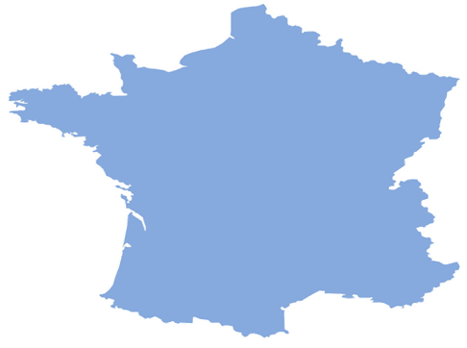
İki ülke arasındaki ticaret hacmi ve ekonomik ilişkileri
Türkiye'de 500 Fransız şirketi 500 bin kişiye istihdam sağlamaktadır
6,2 Milyar €
6,1 Milyar €
Fransa’da 100 civarında Türk şirketi 1500 kişiye istihdam sağlamaktadır

Slide 4
Fransa FDI için cazip bir yerdir
2017 YILINDA
33,489
1,298
YABANCI SERMAYE
KARARI (2017):
YILDAN YILA
+% 16
İSTİHDAM
YARATILDI YA DA DEVAM ETTİRİLDİ
HER HAFTA
YATIRIM KARARI
25
YABANCI FİRMA SAHİPLERİNİN %85’İ YENİLİKÇİ YANLISI HÜKÜMET POLİTİKASININ FRANSA’YI, FİRMALARI İÇİN DAHA CAZİP BİR YERE DÖNÜŞTÜRDÜĞÜNÜ DİLE GETİRMEKTELER

Slide 5
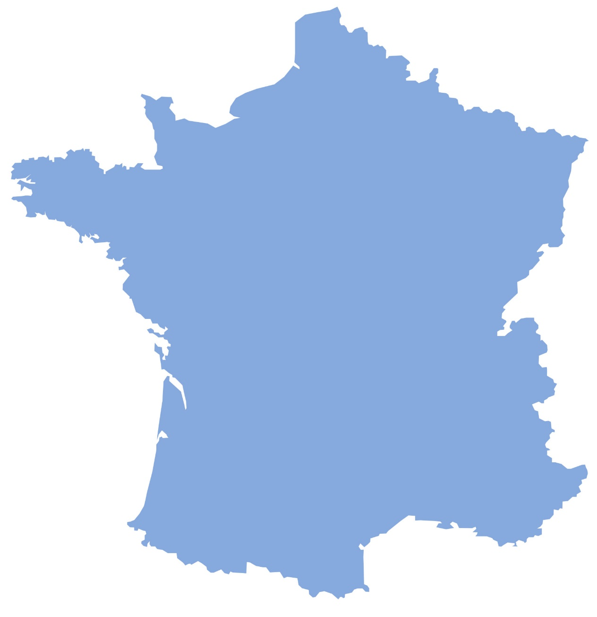
THEY CHOSE FRANCE

Slide 6
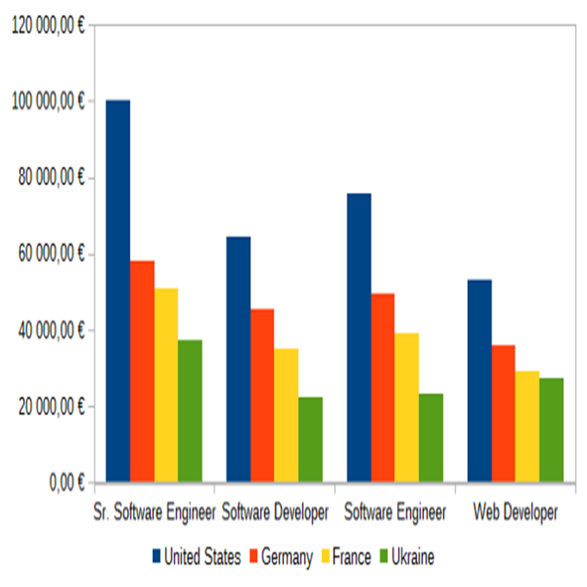
YÜKSEK NİTELİKLİ VE MAKUL ÜCRETLE ÇALIŞABİLEN MÜHENDİSLER
ABD’dekine göre %80’e kadar daha düşük maliyetli kıdemli mühendisler
New York veya San Fransisco’daki yaşam masrafları, Paris’e göre %30 daha yüksek
Ecole polytechnique, Mines-Paristech & Epita ve ENS dünyadaki en iyi mühendislik okulları arasında yer alıyor
Fransa’daki mühendisler, sıkı çalışma koşullarına alışıktırlar (haftada ortalama 45 saat). Ayrıca Amerikan teknoloji endüstrisindeki mühendislerin düşük elde tutma oranına kıyasla işlerine çok daha bağlıdırlar.
Fransa saat başı verimlilik açısından dünyada 6. sırada, Almanya ise 8. sırada yer alıyor.
Kaynak : payscale.com

Slide 7
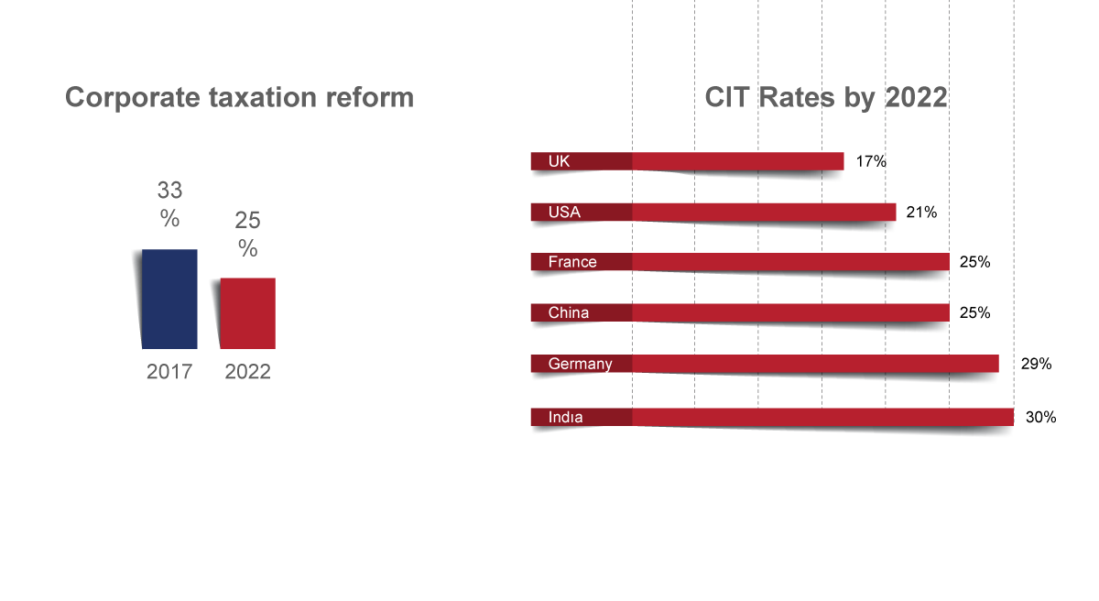
AVANTAJLI VERGI REJIMI
Kurumlar Vergisi: 2022’ye kadar kademeli olarak % 33,33’den %25’e indirilecektir

Slide 8
AVANTAJLI VERGI REJIMI
Fransa’nın sunduğu Ar-Ge vergi indirimleri Avrupa’dakilerin en iyisidir ve şunları kapsamaktadır: 100 milyon €’ya kadarki Ar-Ge harcamalarının %30’u -100 milyon €’dan üstü kadarki Ar-Ge harcamalarının %5’ini..
YABANCI YÖNETİCİLER VE ÇALIŞANLAR İÇİN AB İÇİNDEKİ EN ÇEKİCİ VERGİ REJİMİ
Yabancı yöneticiler için kısmi gelir vergisi muafiyetleri sunan ve «varlık vergisi» yükümlülüklerini azaltan özel muafiyet programları
Koşullar
Bu tür programlar, Fransa’da tam zamanlı olarak çalışmakta olan tüm çalışanlara ve şirket yöneticilerine, uyruklarından bağımsız olarak ve aşağıdaki koşullar dahilinde sunulmaktadır:
Fransa’daki etkinliklerinin başlamasından önceki 5 yıl süresince Fransa’da vergi mükellefi olmamak,
Sunulan faydalar
Vergi muafiyet programları, Fransa’daki etkinliğin başladığı tarihten itibaren geçerli olmak üzere 8 yıla kadar devam edebiliyor.
AYRINTILI BİLGİ İÇİN WELCOMETOFRANCE.COM SİTESİNİ ZİYARET EDEBİLİRSİNİZ!

Slide 9
WELCOMING FOREIGN EXECUTIVES & THEIR FAMILIES
YENİ OTURMA İZNİ: TALENTS PASSEPORT
Yenilenebilir şekilde 4 yıllığına geçerli
Eşlik eden aile statüsü: başvuru sahibinin eşine verilen birkaç yıllık oturma izni
ÖZEL BİR YARDIM MERKEZİ
Fransa’ya taşınma ve yerleşme hakkındaki sorularınıza yönelik bir yardım merkezi. www.welcometofrance.com yabancı yeteneklere ve ailelerine aşağıdakiler dahil birçok hususta bilgilendirme desteği sağlamaktadır:
• Vize, oturma izni ve çalışma izni
• Vergilendirme
• Sosyal güvenlik programları
• Gündelik hayat (okullar, konaklama vs)
BİRÇOK ULUSLARARASI OKUL SEÇENEĞİ
284 okul ve eğitim kurumunda 478 uluslararası program
16 dil ve kültür temsil edilmekte – Amerikan, Arap, İngiliz, Brezilya, Çin, Danimarka, Alman, İtalyan, Japon, Norveç, Polonya, Rus, İspanyol ve İsveç.

Slide 10
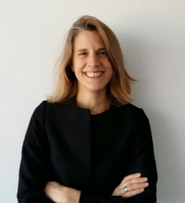
Cécile Lavigne
Yatirim Departmani Direktörü
+90 532 691 20 15
Cecile.lavigne@businessfrance.fr
Business France Türkiye
Istiklal cad. No 142
Odakule Is Merkezi
Beyoglu
Istanbul
Fostering French exports

